Slide 1
李兴华Java培训系列课程
类与对象

Slide 2
本章学习目标
理解面向对象三大主要特征；
掌握类与对象的区别与使用；
掌握类中封装性的基础实现；
掌握类中构造方法以及构造方法重载的概念及使用；
掌握数组的使用以及初始化操作；
掌握引用数据类型的特点以及引用传递操作分析方法；
掌握String类的特点以及String类中常用方法的使用；
掌握this、static关键字的使用；
掌握内部类的特点以及使用形式；
理解链表操作的实现原理以及常用操作方法。

Slide 3
类与对象
在面向对象中类和对象是最基本、最重要的组成单元，那么什么叫类呢？类实际上是表示一个客观世界某类群体的一些基本特征抽象，属于抽象的概念集合，例如：汽车、轮船、书都描述的是某一类事物的公共特征。而对象呢？就是表示一个个具体的事物，例如：张三同学、李四帐户、王五的汽车，这些都是可以使用的事物，那么就可以理解为对象，所以对象表示的是一个个独立的个体。

Slide 4
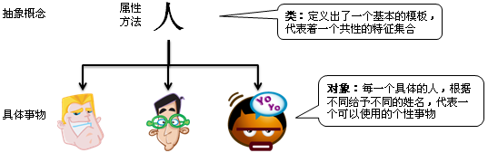
类与对象
例如，在现实生活中，人就可以表示为一个类，因为人本身属于一种广义的概念，并不是一个具体个体描述。而某一个具体的人，例如：张三同学，就可以称为对象，可以通过各种信息完整的描述这个具体的人，如这个人的姓名、年龄、性别等信息，那么这些信息在面向对象的概念中就称为属性，当然人是可以吃饭、睡觉的，那么这些人的行为在类中就称为方法。也就是说如果要使用一个类，就一定有产生对象，每个对象之间是靠各个属性的不同来进行区分的，而每个对象所具备的操作就是类中规定好的方法

Slide 5
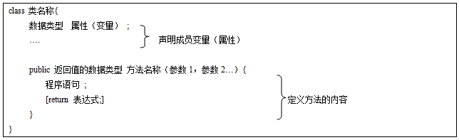
类与对象的基本定义
从之前的概念中可以了解到，类是由属性和方法组成的。属性中定义类一个个的具体信息，实际上一个属性就是一个变量，而方法是一些操作的行为，但是在程序设计中，定义类也是要按照具体的语法要求完成的，如果要定义类需要使用class关键字定义，类的定义语法如下。

Slide 6
定义类
class Book { // 定义一个新的类 String title; // 书的名字 double price; // 书的价格 /** * 输出对象完整信息 */ public void getInfo() { // 此方法将由对象调用 System.out.println("图书名称：" + title + "，价格：" + price); } }

Slide 7
对象定义格式
格式一：声明并实例化对象
类名称 对象名称 = new 类名称 () ;
格式二：分步完成
声明对象：类名称 对象名称 = null ;
实例化对象：对象名称 = new 类名称 () ;
操作类结构：
对象.属性：表示要操作类中的属性内容；
对象.方法()：表示要调用类中的方法。

Slide 8
使用类 —— 在主类中使用Book类
class Book { // 定义一个新的类 String title; // 书的名字 double price; // 书的价格 public void getInfo() { // 此方法将由对象调用 System.out.println("图书名称：" + title + "，价格：" + price); } } public class TestDemo { public static void main(String args[]) { Book bk = new Book() ; // 声明并实例化对象 bk.title = "Java开发" ; // 操作属性内容 bk.price = 89.9 ; // 操作属性内容 bk.getInfo() ; // 调用类中的getInfo()方法 } }
程序执行结果： | 图书名称：Java开发，价格：89.9

Slide 9

对象内存分配
类本身属于引用数据类型，对于引用数据类型的执行分析就必须结合内存操作来看，首先给出读者两块内存空间的概念：
堆内存（heap）：保存每一个对象的属性内容，堆内存需要用关键字new才可以开辟，如果一个对象没有对应的堆内存指向，那么将无法使用；
栈内存（stack）：保存的是一块堆内存的地址数值，可以把它想象成一个int型变量（每一个int型变量只能存放一个数值），所以每一块栈内存只能够保留一块堆内存地址；

Slide 10
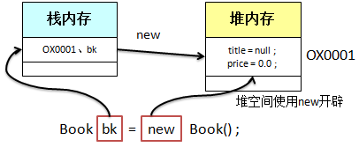
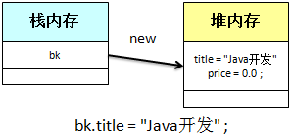
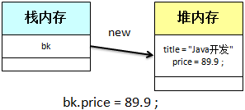
内存分析图
声明并实例化对象：“Book bk = new Book() ;”
设置title属性内容：“bk.title = "Java开发" ;”
设置price属性内容：“bk.price = 89.9 ;”

Slide 11
分步的方式实例化对象
public class TestDemo { public static void main(String args[]) { Book bk = null; // 声明对象 bk = new Book(); // 实例化对象（开辟了堆内存） bk.title = "Java开发"; // 操作属性内容 bk.price = 89.9; // 操作属性内容 bk.getInfo(); // 调用类中的getInfo()方法 } }
程序执行结果: | 图书名称：Java开发，价格：89.9

Slide 12
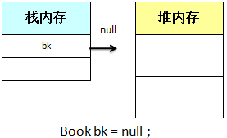
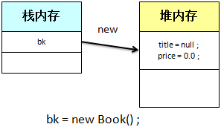
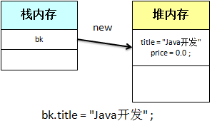
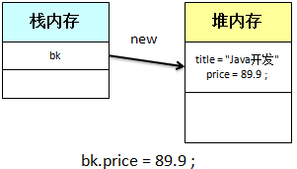
分步实例化对象

Slide 13
声明两个对象
public class TestDemo { public static void main(String args[]) { Book bookA = new Book() ; // 声明并实例化第一个对象 Book bookB = new Book() ; // 声明并实例化第二个对象 bookA.title = "Java开发" ; // 设置第一个对象的属性内容 bookA.price = 89.8 ; // 设置第一个对象的属性内容 bookB.title = "JSP开发" ; // 设置第二个对象的属性内容 bookB.price = 69.8 ; // 设置第二个对象的属性内容 bookA.getInfo() ; // 调用类中的方法输出信息 bookB.getInfo() ; // 调用类中的方法输出信息 } }
程序执行结果： | 图书名称：Java开发，价格：89.8 图书名称：JSP开发，价格：69.8

Slide 14
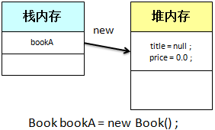
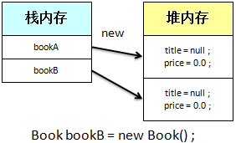
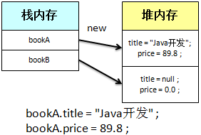
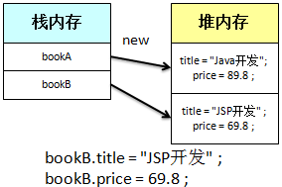
实例化两个对象内存关系图

Slide 15
对象引用传递
public class TestDemo { public static void main(String args[]) { Book bookA = new Book() ; // 声明并实例化第一个对象 Book bookB = null ; // 声明第二个对象 bookA.title = "Java开发" ; // 设置第一个对象的属性内容 bookA.price = 89.8 ; // 设置第一个对象的属性内容 bookB = bookA ; // 引用传递 bookB.price = 69.8 ; // 利用第二个对象设置属性内容 bookA.getInfo() ; // 调用类中的方法输出信息 } }
程序执行结果： | 图书名称：Java开发，价格：69.8

Slide 16
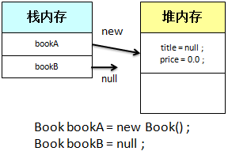
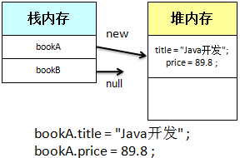
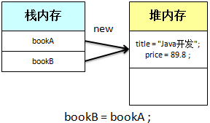
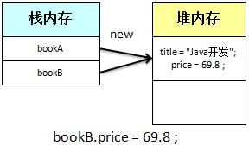
对象引用传递

Slide 17
深入观察引用传递
public class TestDemo { public static void main(String args[]) { Book bookA = new Book() ; // 声明并实例化第一个对象 Book bookB = new Book() ; // 声明并实例化第二个对象 bookA.title = "Java开发" ; // 设置第一个对象的属性内容 bookA.price = 89.8 ; // 设置第一个对象的属性内容 bookB.title = "JSP开发" ; // 设置第二个对象的属性内容 bookB.price = 69.8 ; // 设置第二个对象的属性内容 bookB = bookA ; // 引用传递 bookB.price = 100.1 ; // 利用第二个对象设置属性内容 bookA.getInfo() ; // 调用类中的方法输出信息 } }
程序执行结果： | 图书名称：Java开发，价格：100.1

Slide 18
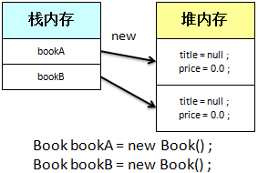
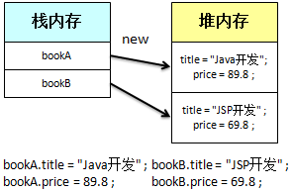
引用传递与垃圾产生

Slide 19
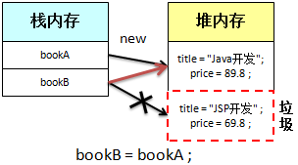
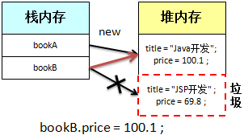
引用传递与垃圾产生

Slide 20

免费学习资料扫码下载
官方网站：www.mldn.cn
面授培训：www.mldnjava.cn
在线学习：www.jixianit.com
官方QQ群：498822927

